Slide 1
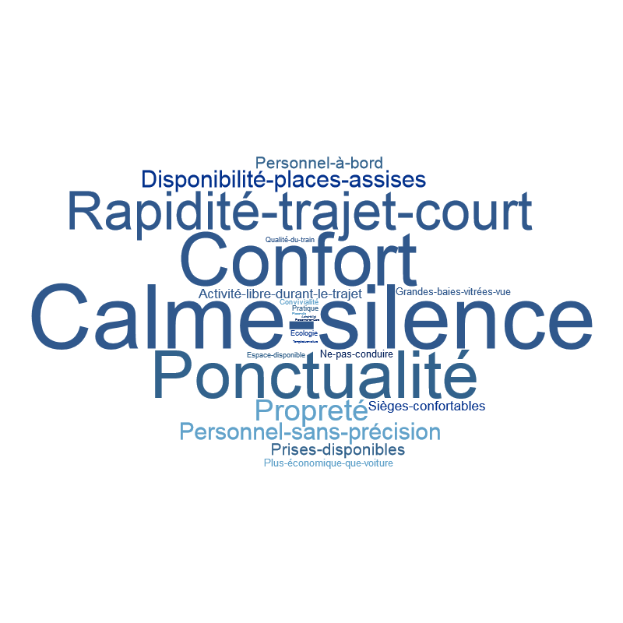
Nuage de mots – TER Axe Caen Alençon Le Mans - positif
Base réponses : 110p

Slide 2

Nuage de mots – TER Axe Caen Alençon Le Mans - négatif
Base réponses :70 p

